Slide 1
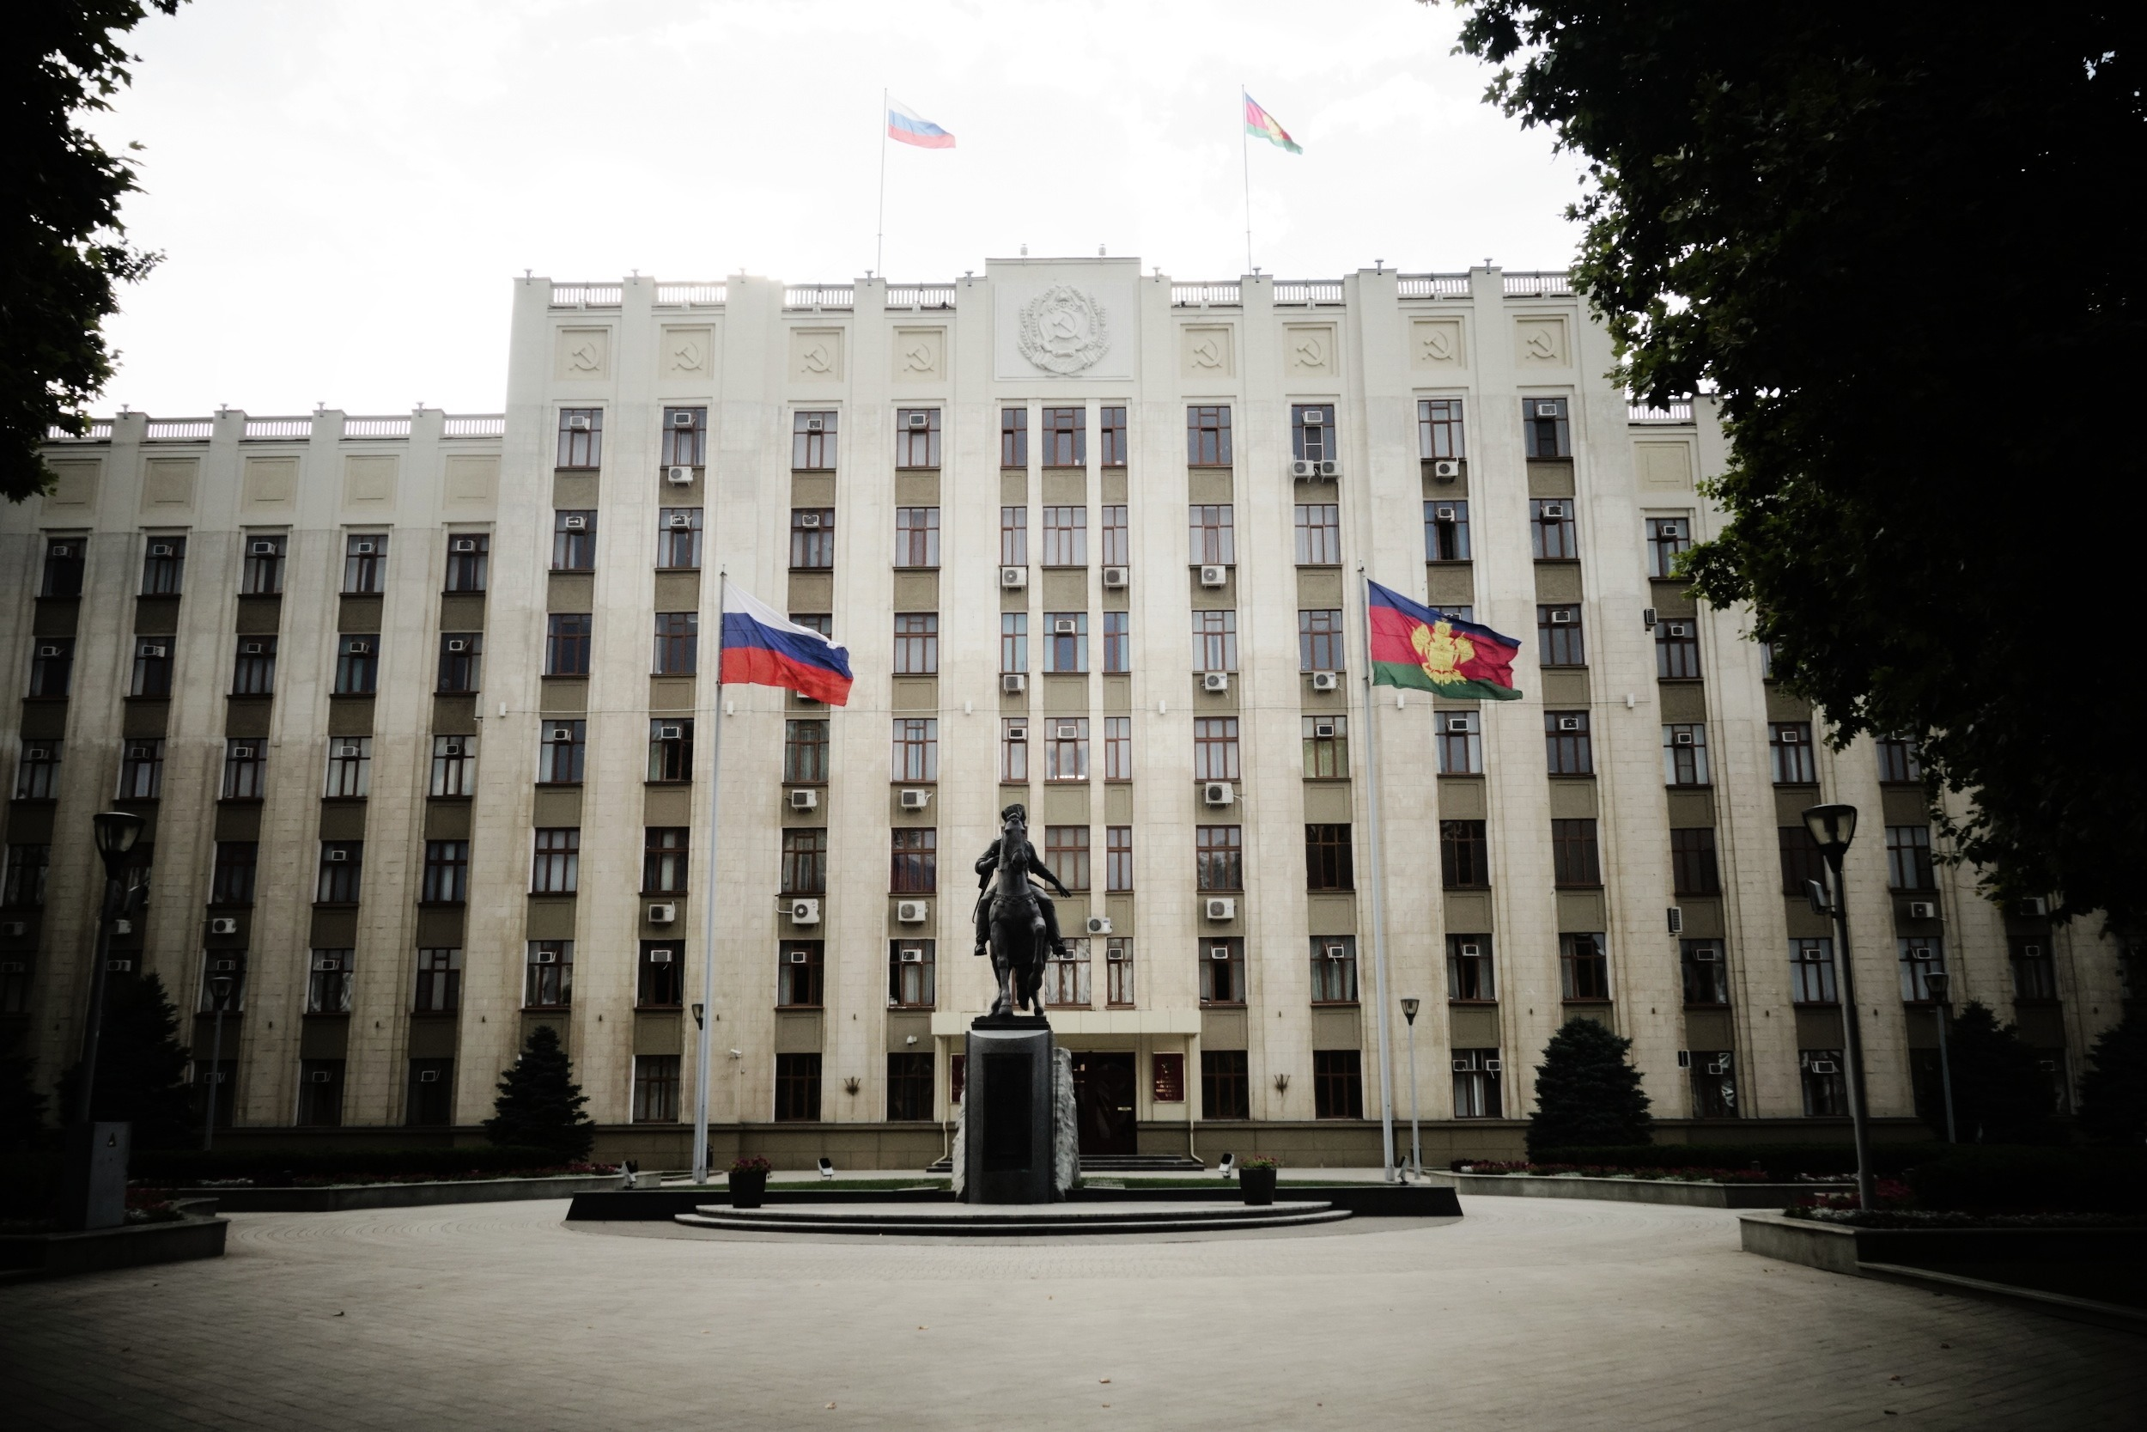





80 лет
КРАСНОДАРСКОМУ КРАЮ

Slide 2
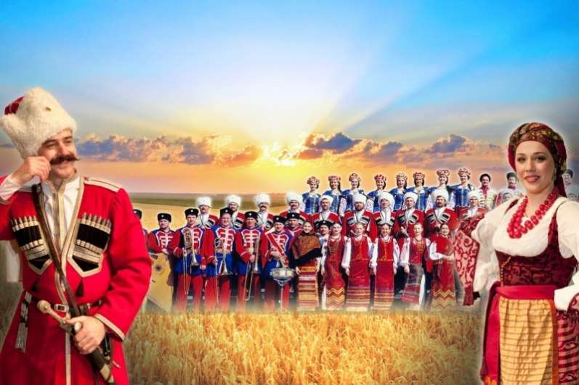


ГИМН КУБАНИ
«ТЫ, КУБАНЬ, ТЫ, НАША РОДИНА»
Ты, Кубань, ты, наша родина,
Вековой наш богатырь!
Многоводная, раздольная,
Разлилась ты вдаль и вширь.
Из далеких стран полуденных,
Из заморской стороны
Бьем челом тебе, родимая,
Твои верные сыны.
О тебе здесь вспоминаючи,
Песню дружно мы поем,
Про твои станицы вольные,
Про родной отцовский дом.
О тебе здесь вспоминаючи,
Как о матери родной,
На врага на басурманина
Мы идем на смертный бой.
О тебе здесь вспоминаючи,
За тебя ль не постоять,
За твою ли славу старую
Жизнь свою ли не отдать?
Мы, как дань свою покорную,
От прославленных знамен
Шлем тебе, Кубань родимая,
До сырой земли поклон.
Стихи полкового священника отца Констанина Образцова,
Музыка народная в обработке профессора Виктора Захарченко
В марте 1995 года Законодательное Собрание Краснодарского края утвердило ее в качестве гимна Краснодарского края
Notes:
Гимном Краснодарского края является произведение на стихи полкового священника отца Констанина Образцова, положенное на народную музыку в обработке профессора Виктора Захарченко (Закон Краснодарского края «О символах Краснодарского края» от 5 мая 1995 года № 5-КЗ принят 24 марта 1995 года Законодательным Собранием Краснодарского края, глава 3, статья 16).
Историческая справка:
Народная песня «Ты, Кубань, Ты наша Родина», написана в 1914 году на русско-турецком фронте. Была посвящена казакам 1-го Кавказского казачьего полка в память боевой их славы в первой мировой войне. Автор слов - полковой священник Константин Образцов.
Песня сразу привлекла внимание воинов. Военные песни их репертуара, как правило, описывали картины походов, сражений, где участвовали казаки. А в новой песне нет ничего батального, внешнего, описательного. Свое содержание, чувства она передает по-человечески просто, задушевно и в то же время мудро, величаво.
Текст песни написан в виде приветственного послания, коллективного письма на Кубань. Казаки вспоминают станицы вольные: родной отцовский дом и бьются насмерть с «врагом-басурманином», чтоб жила их святая родина.
Сначала песня исполнялась в небольшом кругу фронтовиков. Через год-два ее запели все кубанские подразделения действующей армии. В период гражданской войны она была официальным гимном Кубанской рады. И в годы Великой Отечественной песня поднимала боевой дух казаков и вместе с ними прошла победный путь от берегов Кубани до Эльбы. Ее слышали в Польше, Румынии, Болгарии, Венгрии, Германии.
В настоящее время песня олицетворяет собою Кубань.
В марте 1995 года Законодательное Собрание Краснодарского края утвердило ее в качестве гимна Краснодарского края.

Slide 3

80 лет Краснодарскому краю
Notes:
Большую роль играл экономический фактор. В результате политики индустриализации ко второй половине 30-х годов на Дону и Северном Кавказе была создана мощная промышленная база. Азово-Черноморский край к этому времени тоже преобразился, и его экономикой стало невозможно руководить из одного административного центра. Руководство признавалось, что «край чрезвычайно большой был и для руководства трудный»

Slide 4
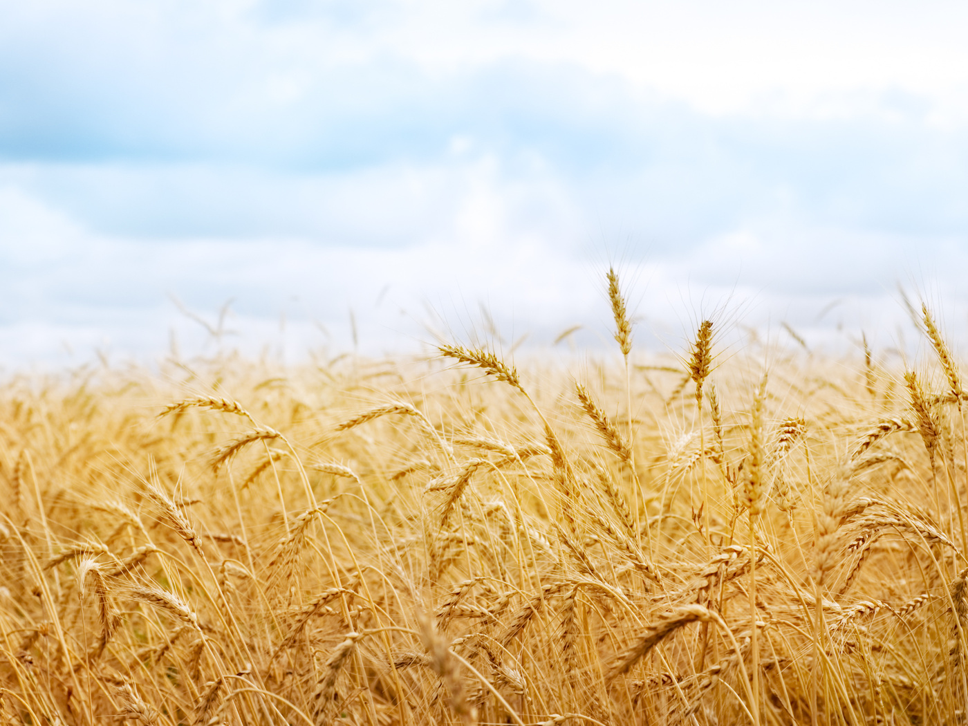
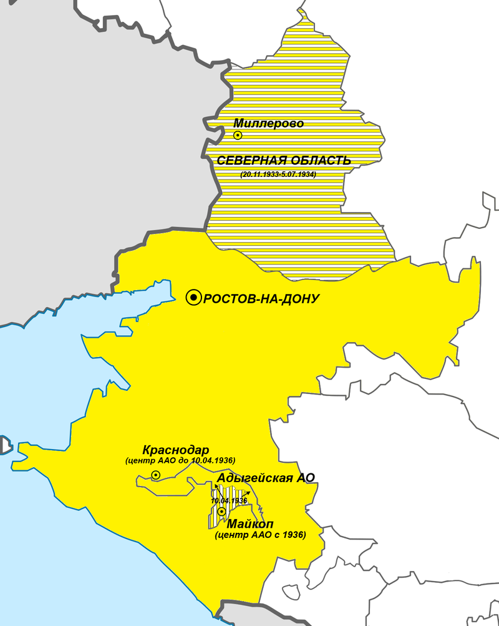

Slide 5
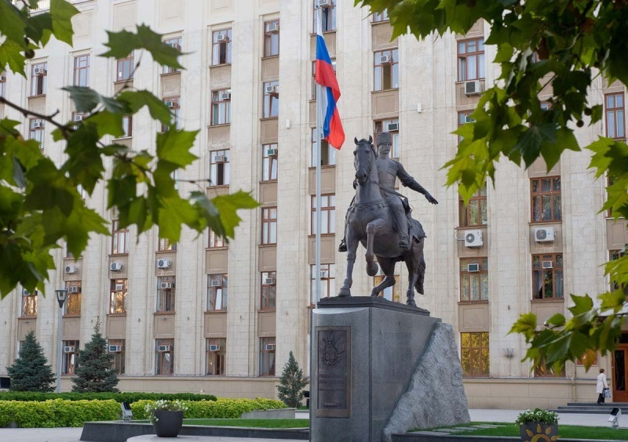
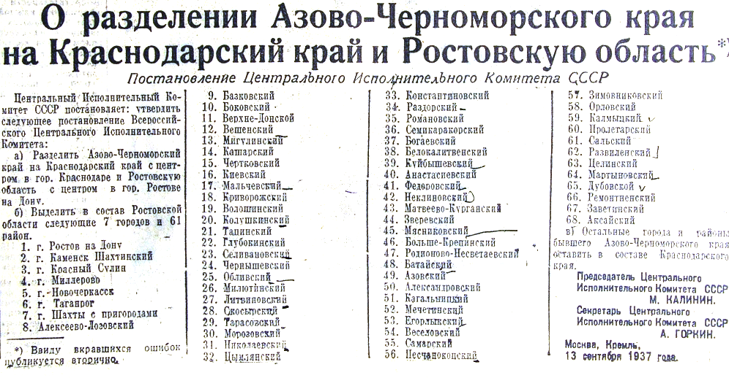
Notes:
Из 144 районов – 61 район отошел в Ростовскую область, остальные в Краснодарский край, в том числе и Адыгея

Slide 6
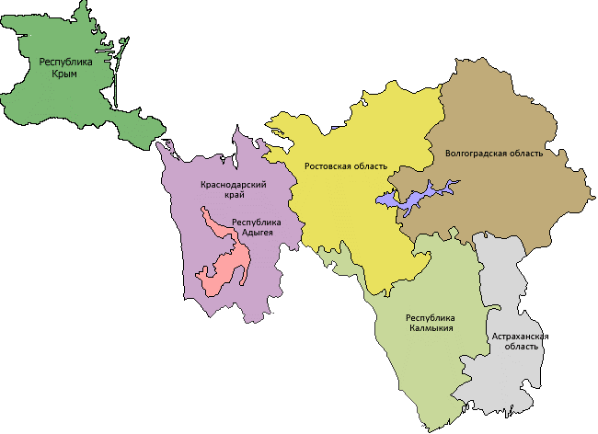

Slide 7
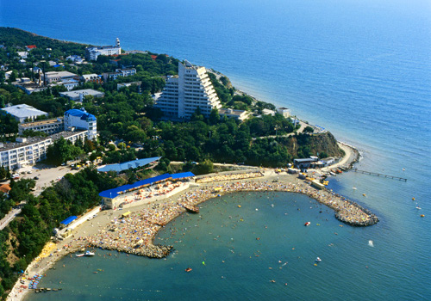
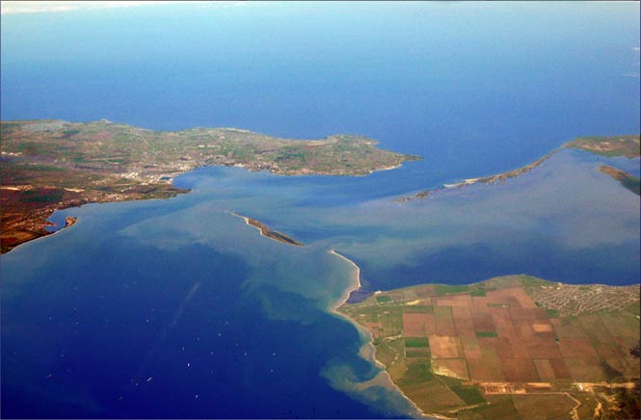
Черное море Анапа
Азовское море, Ейск
Notes:
Край богат разнообразными водными объектами, ценными в рыбохозяйственном отношении. К ним относятся более 500 рек общей протяженностью около 14 тыс. км, 6 водохранилищ площадью 59,1 тыс. га. С северо-запада Краснодарский край омывают воды Азовского и с юго-запада - Черного морей.

Slide 8
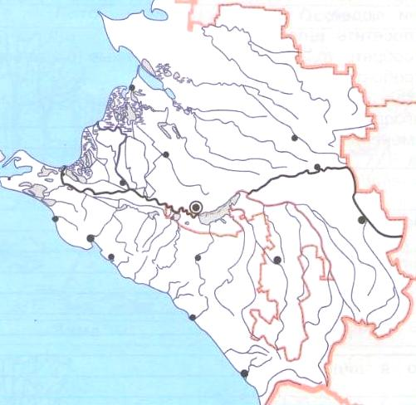
северная
южная
Notes:
Вначале нажать на слово «северная», потом после просмотра нажать на «южная»
После просмотра ландшафта местности Кубани нажать на стрелку в правом нижнем углу, просмотр презентации продолжится.

Slide 9
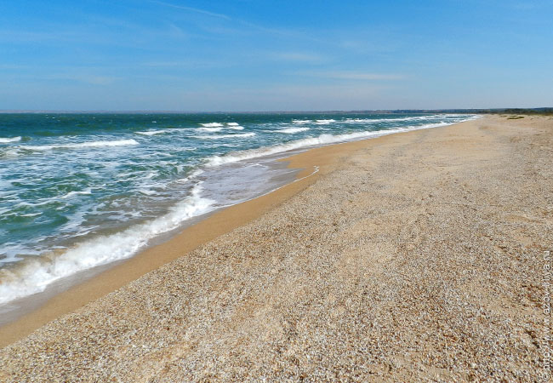
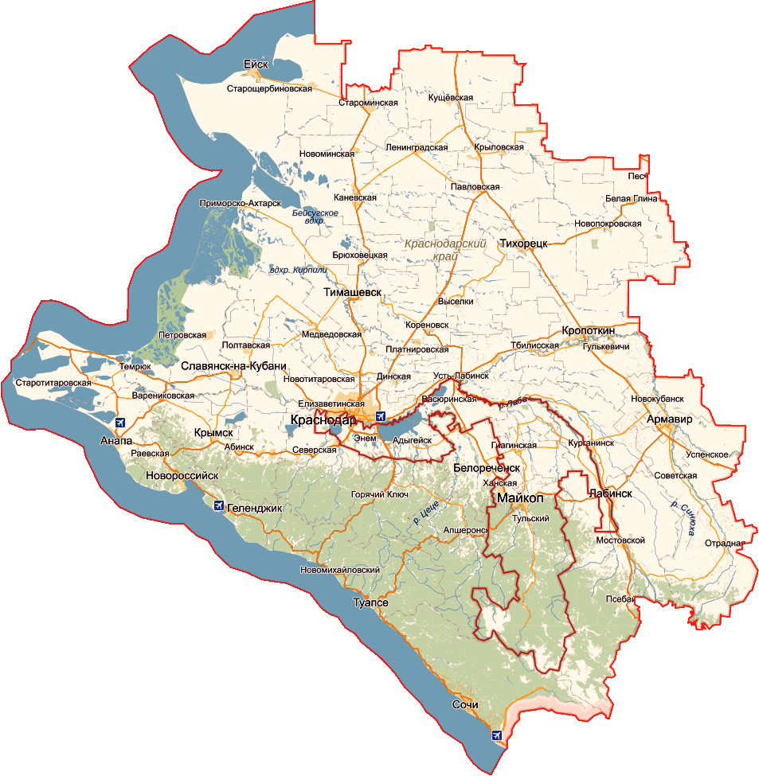
КАРТА КРАЯ
327 КМ
360 КМ
75,5 тыс. кв. км
Notes:
Общая площадь земель в крае составляет 7546,6 тыс. га.
Распределение земельного фонда по угодьям (тыс. га):
сельскохозяйственные угодья, всего - 4724,5 тыс. га;
земли под поверхностными водами - 388,5 тыс. га;
болота - 183,8 тыс. га;
земли под лесами и древесно-кустарниковой растительностью - 1703,1 тыс. га;
другие угодья - 548,6 тыс. га.

Slide 10
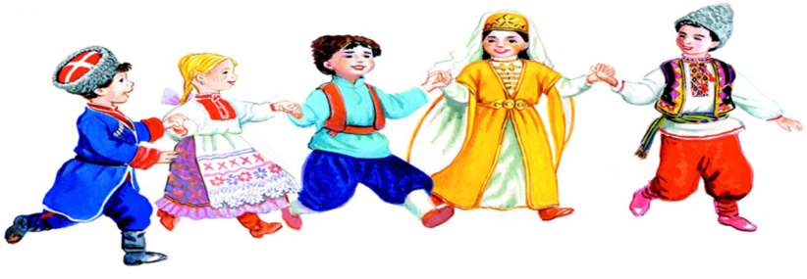

Slide 11
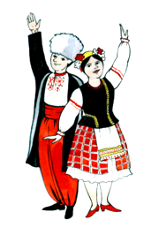
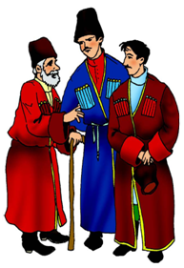
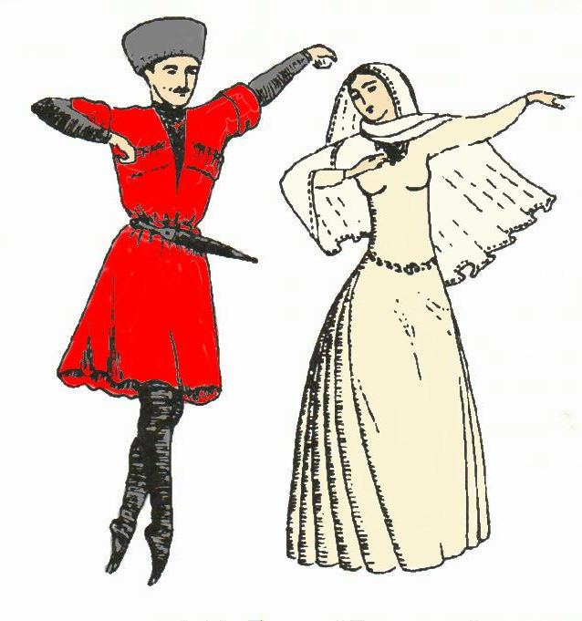
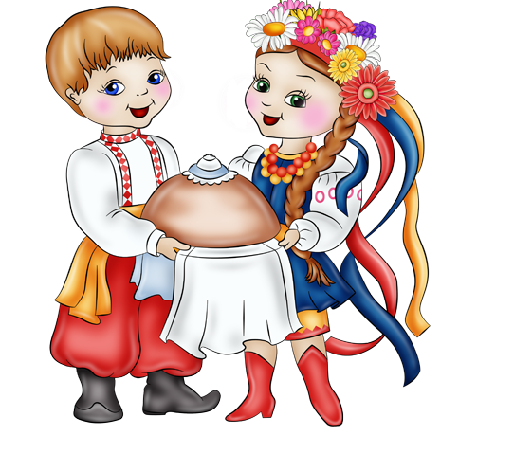
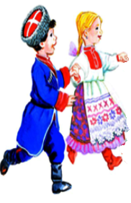
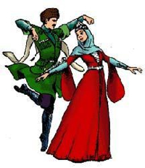
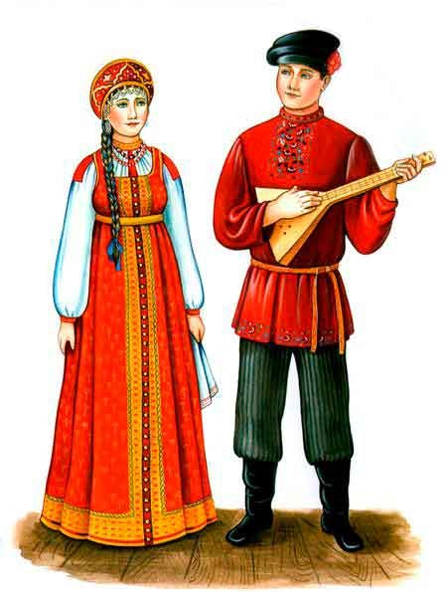
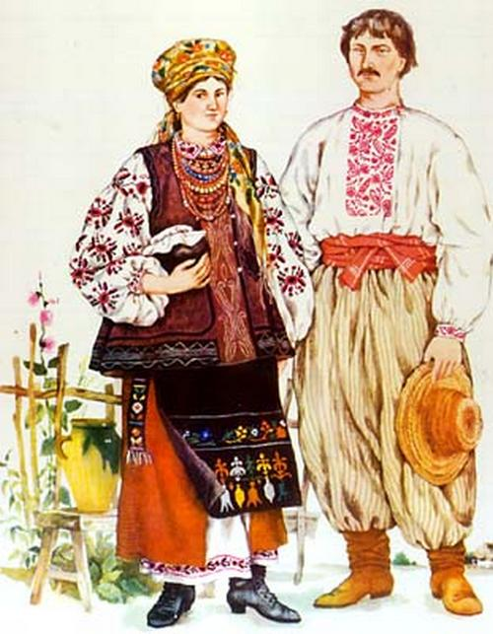
НАЦИОНАЛЬНОСТИ КУБАНИ

Slide 12
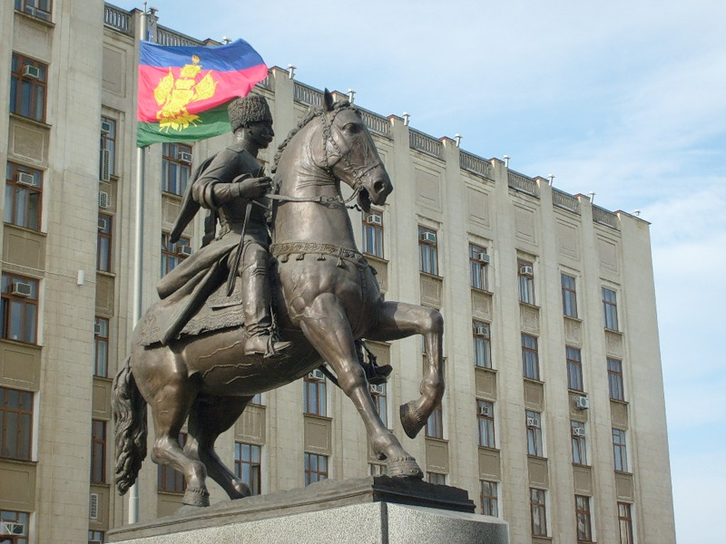
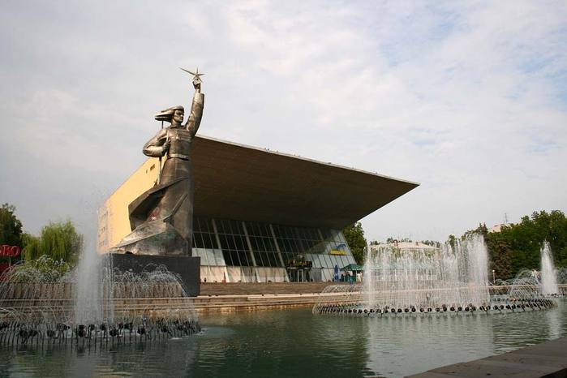
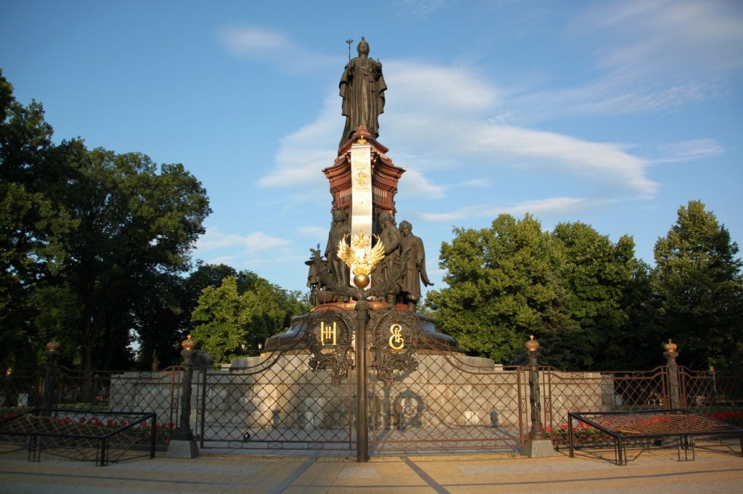
КРАСНОДАР - столица КУБАНИ
Население — 853 848 человек (2016 год)
Notes:
2 картинки- появляются автоматически
КРАСНОДАР - административный центр Краснодарского края. Крупный экономический и культурный центр Северного Кавказа и Южного федерального округа, центр историко-географической области Кубань. Неофициально именуется столицей Кубани, а также южной столицей России. Население — 853 848 человек (2016 год).

Slide 13
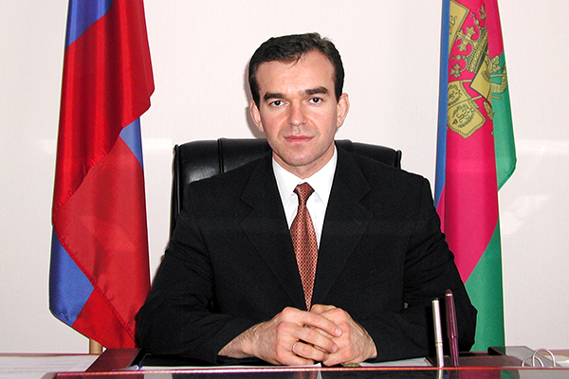
ГУБЕРНАТОР КУБАНИ
Вениамин Иванович Кондратьев

Slide 14



Светлана Донченко
Кубань родная, нежно воспеваю
Великую красу твоей земли!
Земли святой от края и до края!
Моря, леса, поля, мой край, твои!

Slide 15


Светлана Донченко
Но самый в жизни искренний восторг
Здесь дарят всем простые ЧЕЛОВЕКИ!
(«Старинных улиц трепет вековой»)

Slide 16


Петренко Валентина Александровна
Сборники стихотворений:
Алмазная россыпь стихов,
Частушки – душа народа,
У нас у всех была…и есть, и будет Родина одна!
Души моей чистейший бриллиант,
Радуга жизни,
Стихов моих плетутся кружева

Slide 17


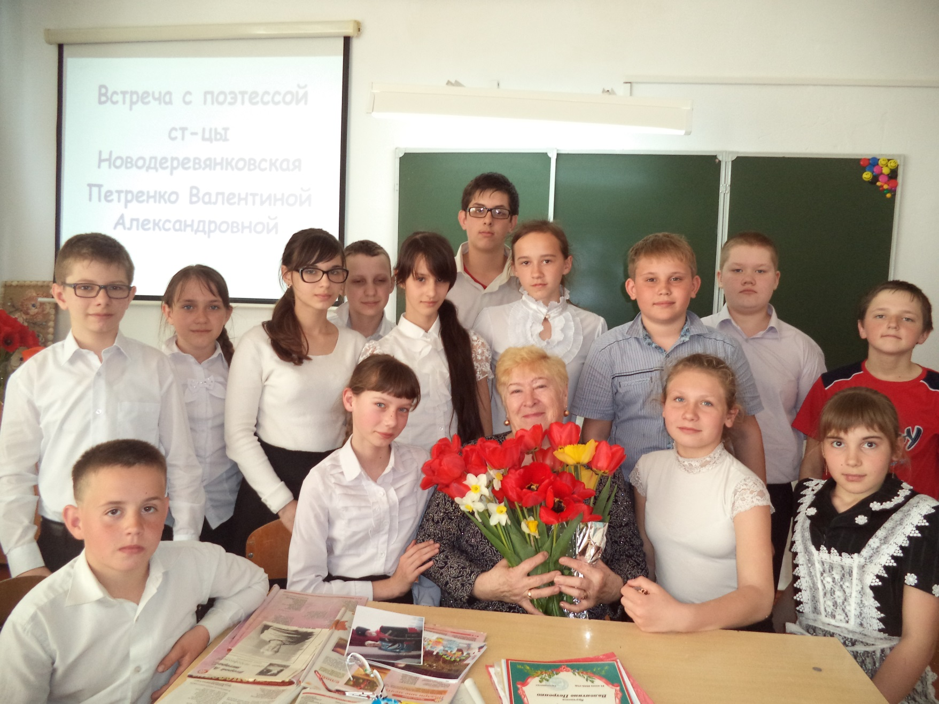

Slide 18



Гречаная Татьяна Андреевна
Люблю тебя, мой край родной.
Люблю тебя всем сердцем и душой.
И воздух твой, чарующий покой,
Люблю тебя и летом, и зимой.

Slide 19


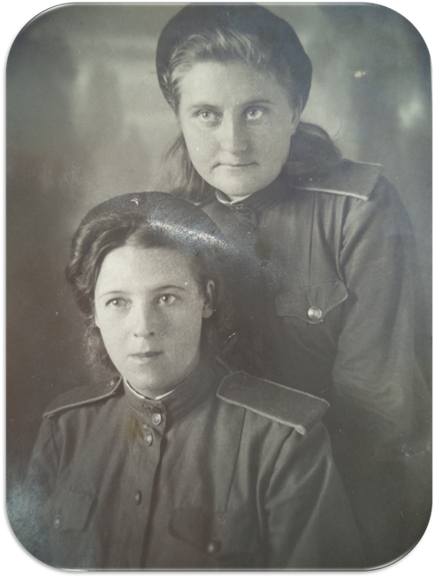
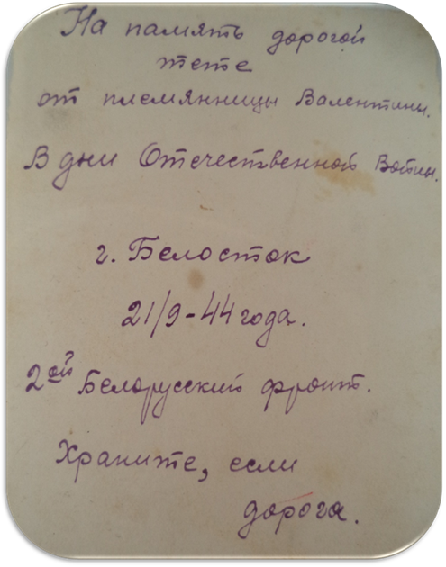
Слесаренко Валентина Александровна

Slide 20


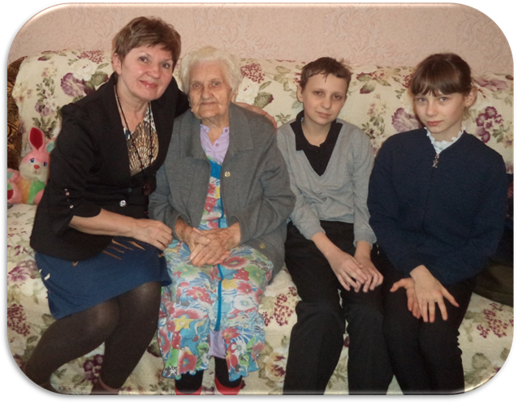
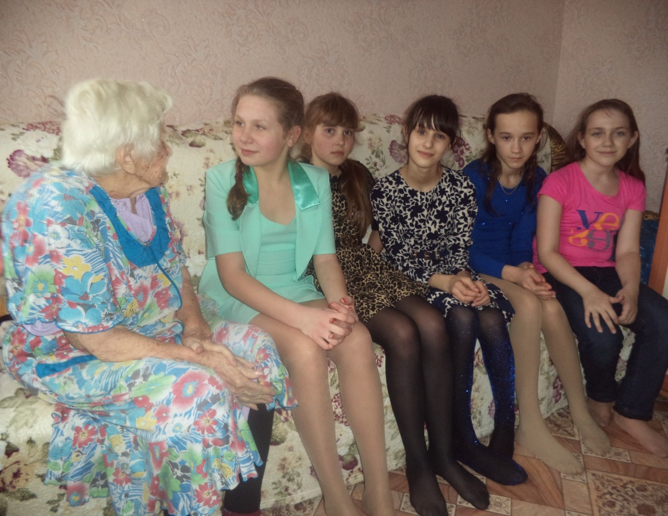

Slide 21
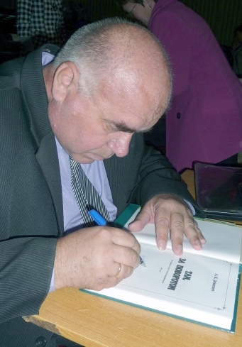
Дейневич Александр Васильевич
Презентация книги «Там за поворотом»

Slide 22
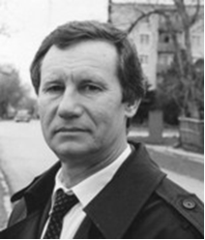
Владимир Нестеренко
Кто родился на
Кубани, скажет –
края нет милей

Slide 23
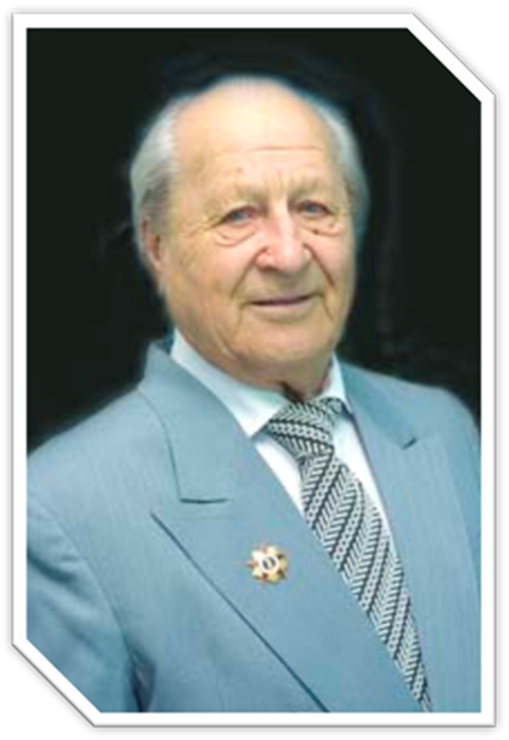
Кронид Обойщиков
Отчий край! Вишнёвые рассветы,
Двух морей и неба синева.
Для тебя кубанские поэты
Сохранили лучшие слова.

Slide 24
Спасибо всем за внимание!!!

